Slide 1
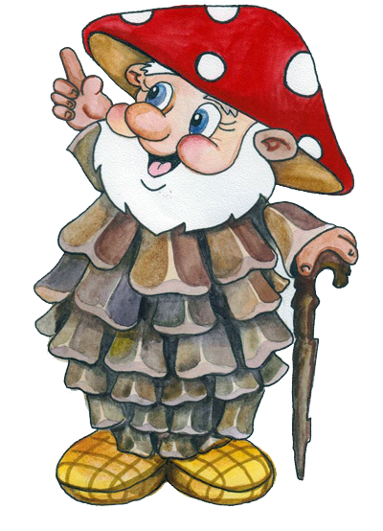
Хозяева леса…
12 группа
Подготовила: Джазова М.М.

Slide 3
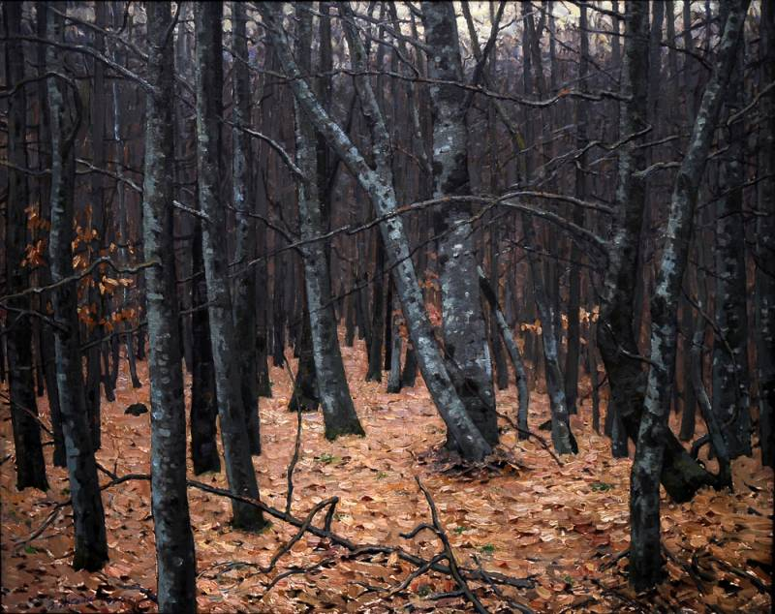
Поле чёрно-белым стало: Падает то дождь, то снег. А ещё похолодало — Льдом сковало воды рек. Мёрзнет в поле озимь ржи. Что за месяц, подскажи? (Ноябрь)

Slide 4
Ребята, посмотрите каким стал лес.
Деревья будто уснули, листиков нет,
трава вся исчезла. Не поют наши весёлые птички, не видно ни зайчика, ни белочки.
Всё, как будто застыло в ожидании зимних холодов.
Все звери попрятались в свои норки и спят до весны.
Лишь иногда прострекочет сорока или прокаркает ворона.
Я хочу вам рассказать как приготовились звери к зиме и показать их вам.
Смотрите. Я думаю вам это будет интересно!

Slide 5
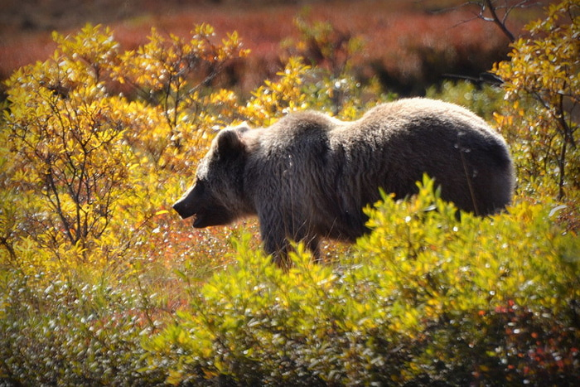
МЕДВЕДЬ

Slide 6
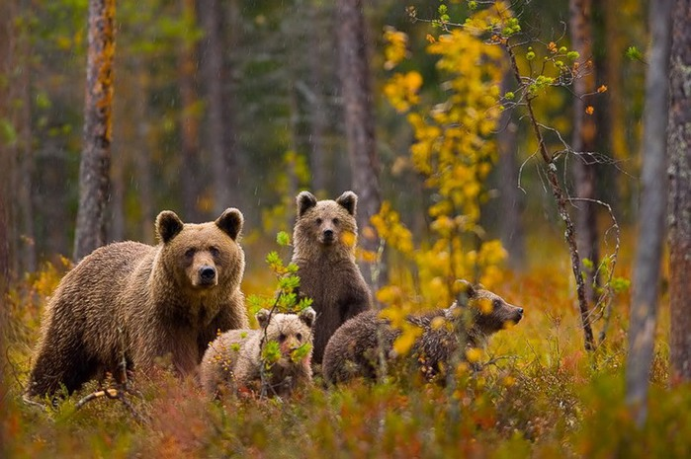

Slide 7
Бурый медведь - один из крупных жителей леса. Он хищник.
Он питается муравьями, побегами осины, трупами павших за зиму животных, всходами травы. Позже ест ягоды, мелких животных и птичьи яйца. В Сибири кормом для медведя служат кедровые орехи, речная рыба.
Зиму – самое голодное суровое время – медведь проводит в берлоге. Сон у него чуткий. Жир, накопленный за осень экономно расходуется во время сна.
Если же медведь, кем – то побеспокоенный, поднялся из берлоги, то он быстро худеет, ему необходим корм. Зверь превращается в бродягу, как народе говорят, в шатуна. Шатун – опасен, он голоден, раздражён. В поисках пищи иногда делает попытки добыть лося или другое животное. Может выйти к жилищу человека, привлечённый запахом пищи.

Slide 8
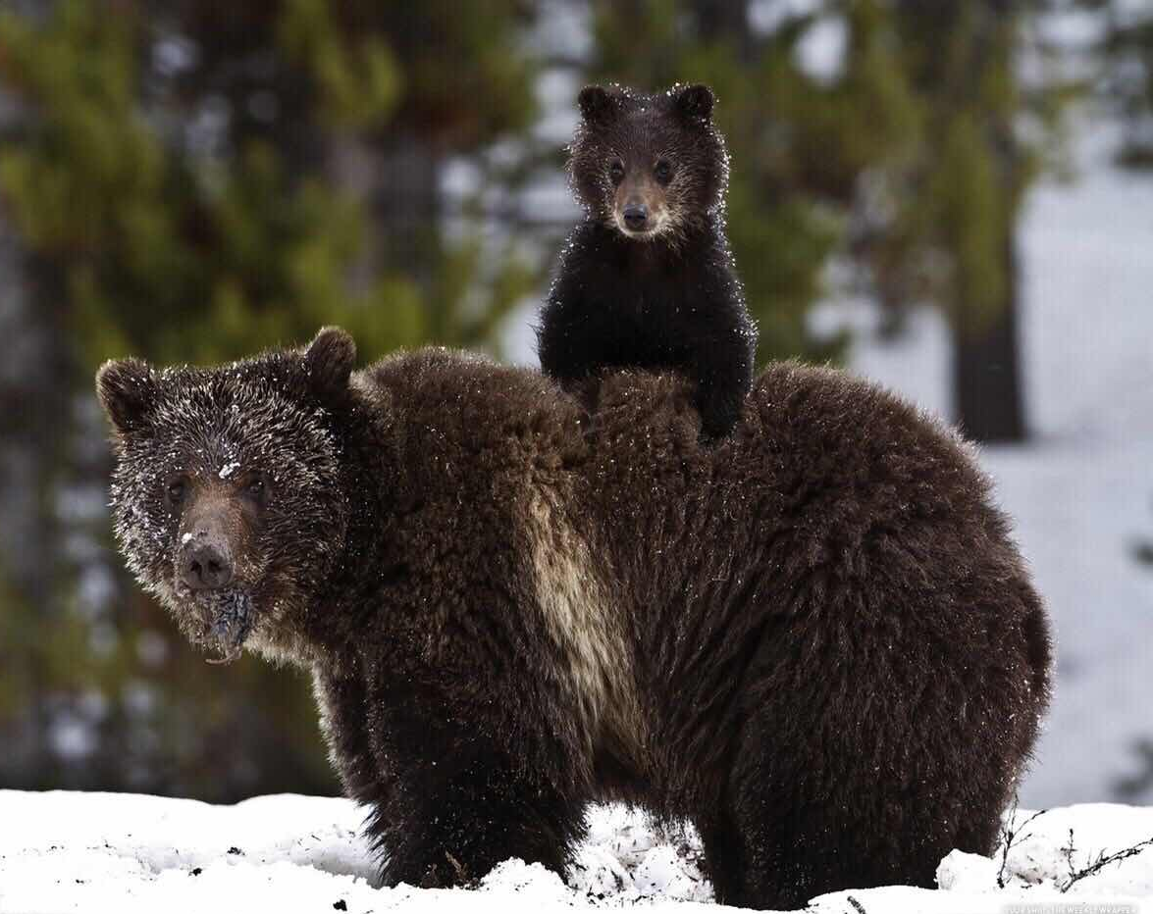

Slide 9
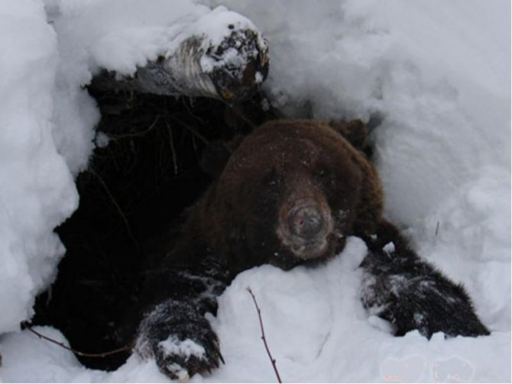

Slide 10
В конце зимы в медвежьих берлогах появляются медвежата. Два-три, а то и пять маленьких косолапых появляются на свет. Вес каждого в среднем — около пятисот грамм. Медвежата – большие любители сладкого мёда, черники, малины.

Slide 11
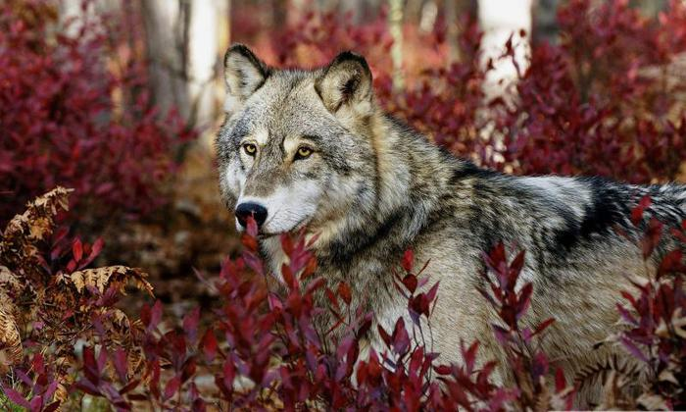
ВОЛК

Slide 12
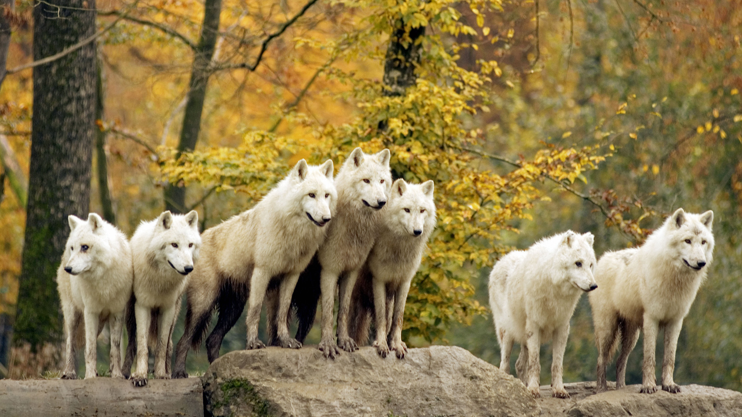

Slide 13
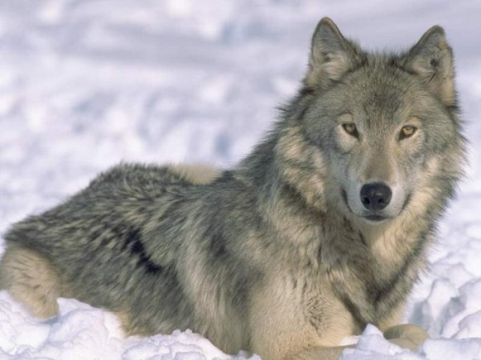

Slide 14
Волк – лесной житель, крупный зверь. Очень похож на собаку.
В зависимости от того, где он живёт. У него меняется цвет шерсти: в лесу - он «серый», в холодных местах – цвет ближе к белому, а если живёт в степи – рыжеватый.
Зимой волки сбиваются в стаи. Вожак стаи – самый сильный и опытный волк. Именно он «водит» на охоту.
В лесу волки питаются лосями, косулями, кабанами, косулями, оленями. Могут съесть зайца, птицу, птичье яйцо.
Волк – умное животное. Он не охотится вблизи своего жилища, потому что не хочет, чтобы люди обнаружили волчат.
Летом у волчицы появляются волчата.
Народ о волке создал много пословиц «Волка ноги кормят»,
«С волками жить – по-волчьи выть», «Волков бояться – в лес не ходить»,
«Сколько волка не корми – всё равно в лес смотрит».

Slide 15
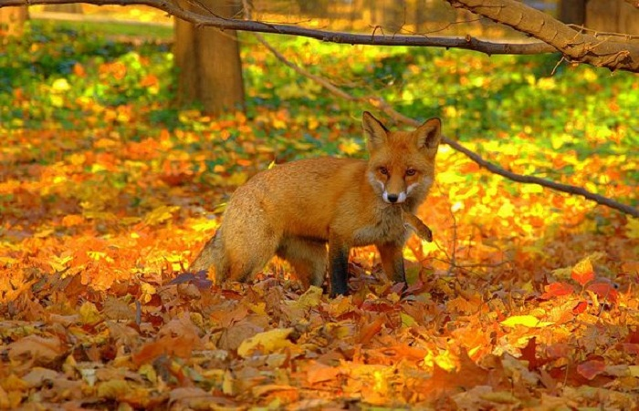
ЛИСА

Slide 16
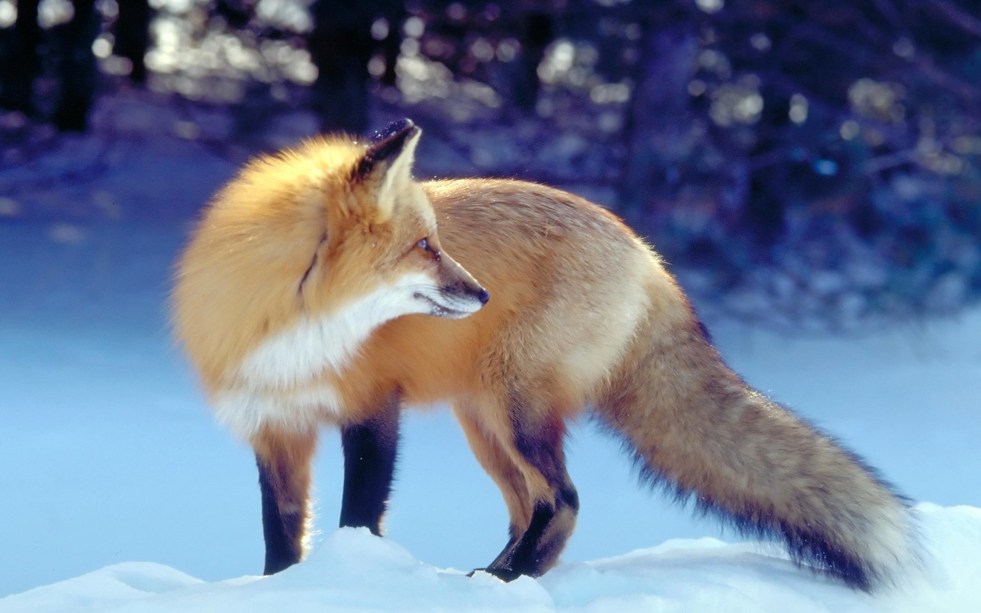

Slide 17
Лисице нравится жить везде – в лесу, в поле, на лугу, на берегу водоёма. У лисы шикарная шубка и пушистый хвост.
Лиса – большая модница. Шуб у неё две – зимняя и летняя. Причём зимняя – гораздо теплее: мех длиннее и гуще, чем у летней.
У лисы очень хороший слух. Она очень сообразительная. Зимой внимательно вслушивается и безошибочно определяет, где по снегом мышь. Она в этом месте быстро разгребает снег и ловит мышь. Это называют, что лисица «мышкует».
Лиса – хищник. Летом она ест лягушек, мелких птичек, зверьков. А, если повадится в курятник, то перетащит всех курочек и петушков.
У лисы звонкий голос. Она «тявкает». А уж если дело дойдёт до драки, то лисы так пронзительно визжат, что мало не покажется. Папа-лис и мама-лисичка – заботливые родители. Самец заботится о самке с детёнышами.
О лисе тоже народ создал пословицы «Лиса семерых волков проведет», «Отыгрывается — как лиса хвостом».

Slide 18
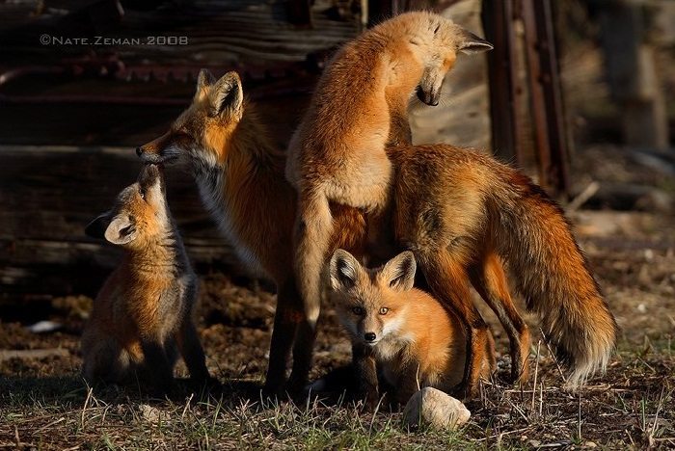

Slide 19
Папа-лис и мама-лисичка – заботливые родители. Самец заботится о самке с детёнышами.

Slide 20
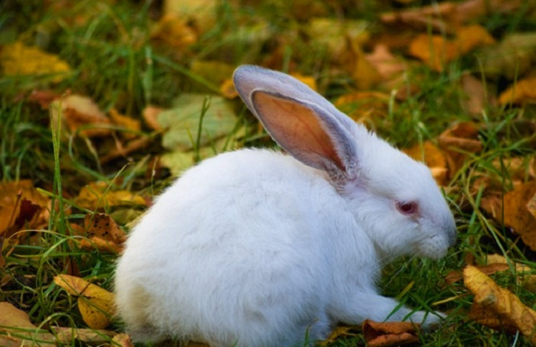
ЗАЯЦ

Slide 21
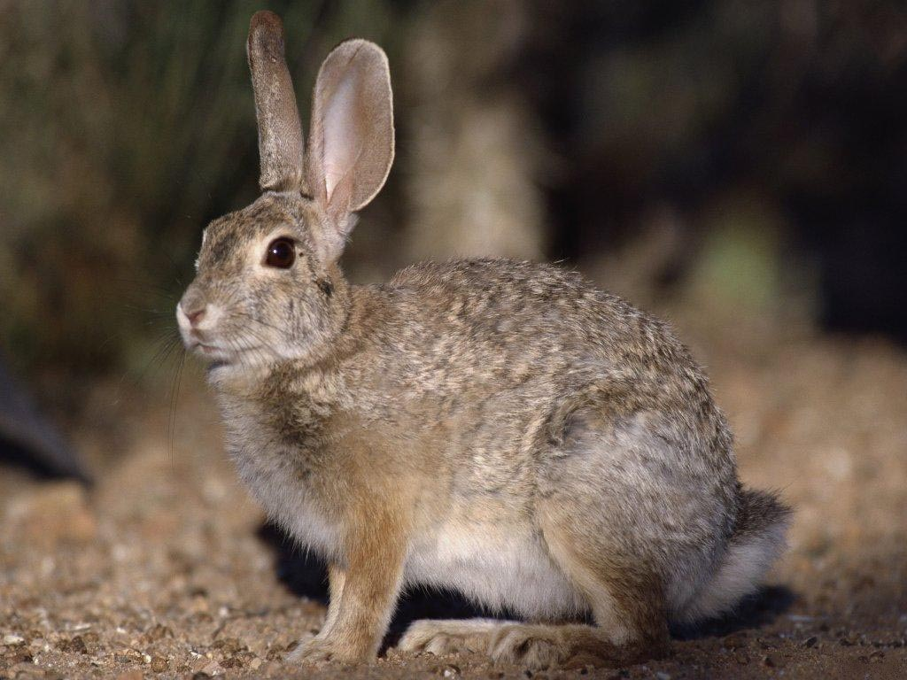

Slide 22
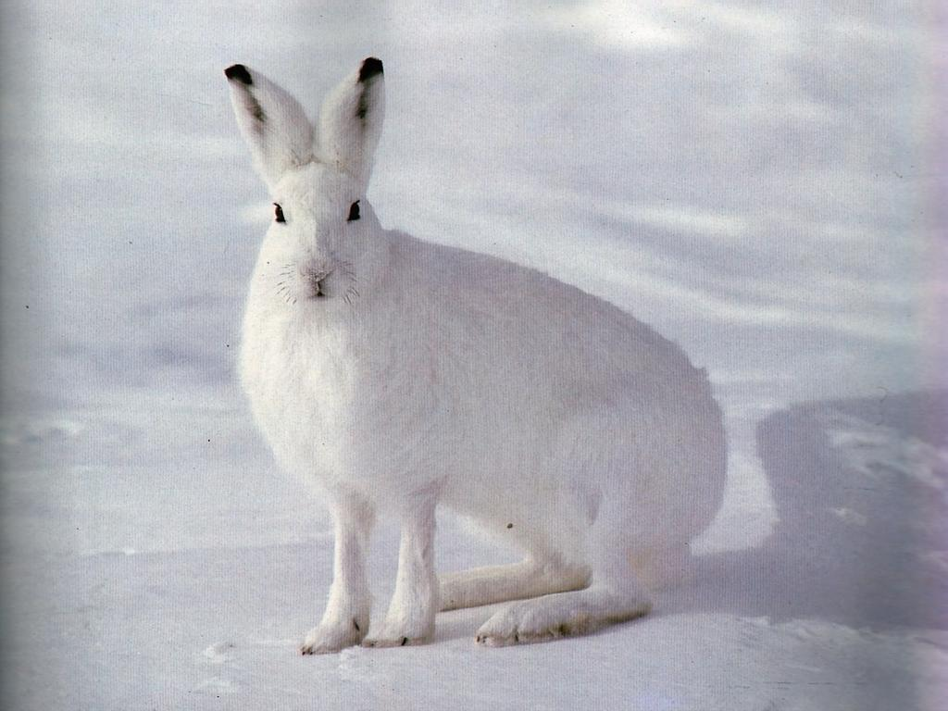

Slide 23
Заяц – старый наш знакомый. Уши длинные, хвост не велик,
сильные задние лапы.
Летом заяц серый, рыжевато-серый, а зимой – белый.
Все говорят, что заяц – трусишка, но это совсем не так. В природе бывает так: нападёт не зайчика орёл, а он на спину ложится и изо всех сил отбивается задними лапами.
Заяц живёт в лугах и в негустых лесах. Врагов у него много. Волки, лисы, хищные птицы, всех он опасается. Но догнать зайца не просто. Лапы у него широкие и пустые. Вот зимой, например, бежит он как на лыжах. Снежных сугробов в зимнюю пору много, а зайцу ничего, ведь собаки догнать его не могут.
Для того, чтобы спрятаться от зимних морозов, заяц роет нору в снегу. Днём , обычно, спит, а ночью выходит перекусить. Весной, когда снег лежит корочкой-настом, у зайчихи появляются зайчата. Их называют «настовичками». Зайчики появляются и летом, когда цветёт гречиха, и колосится рожь, их называют «колосовичками» или «гречишниками». А осенью, когда падают листики, можно под кустами встретить ещё новорождённых зайчат. Их называют «листопадничками».
Маму свою зайчата не знают. Потому что их кормят
все зайчихи, которые пробегают мимо.

Slide 24
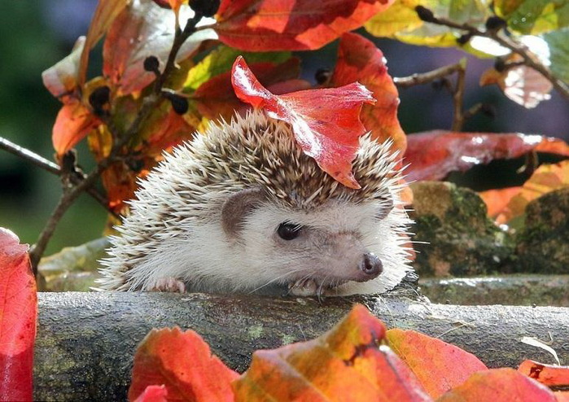
ЁЖ

Slide 25
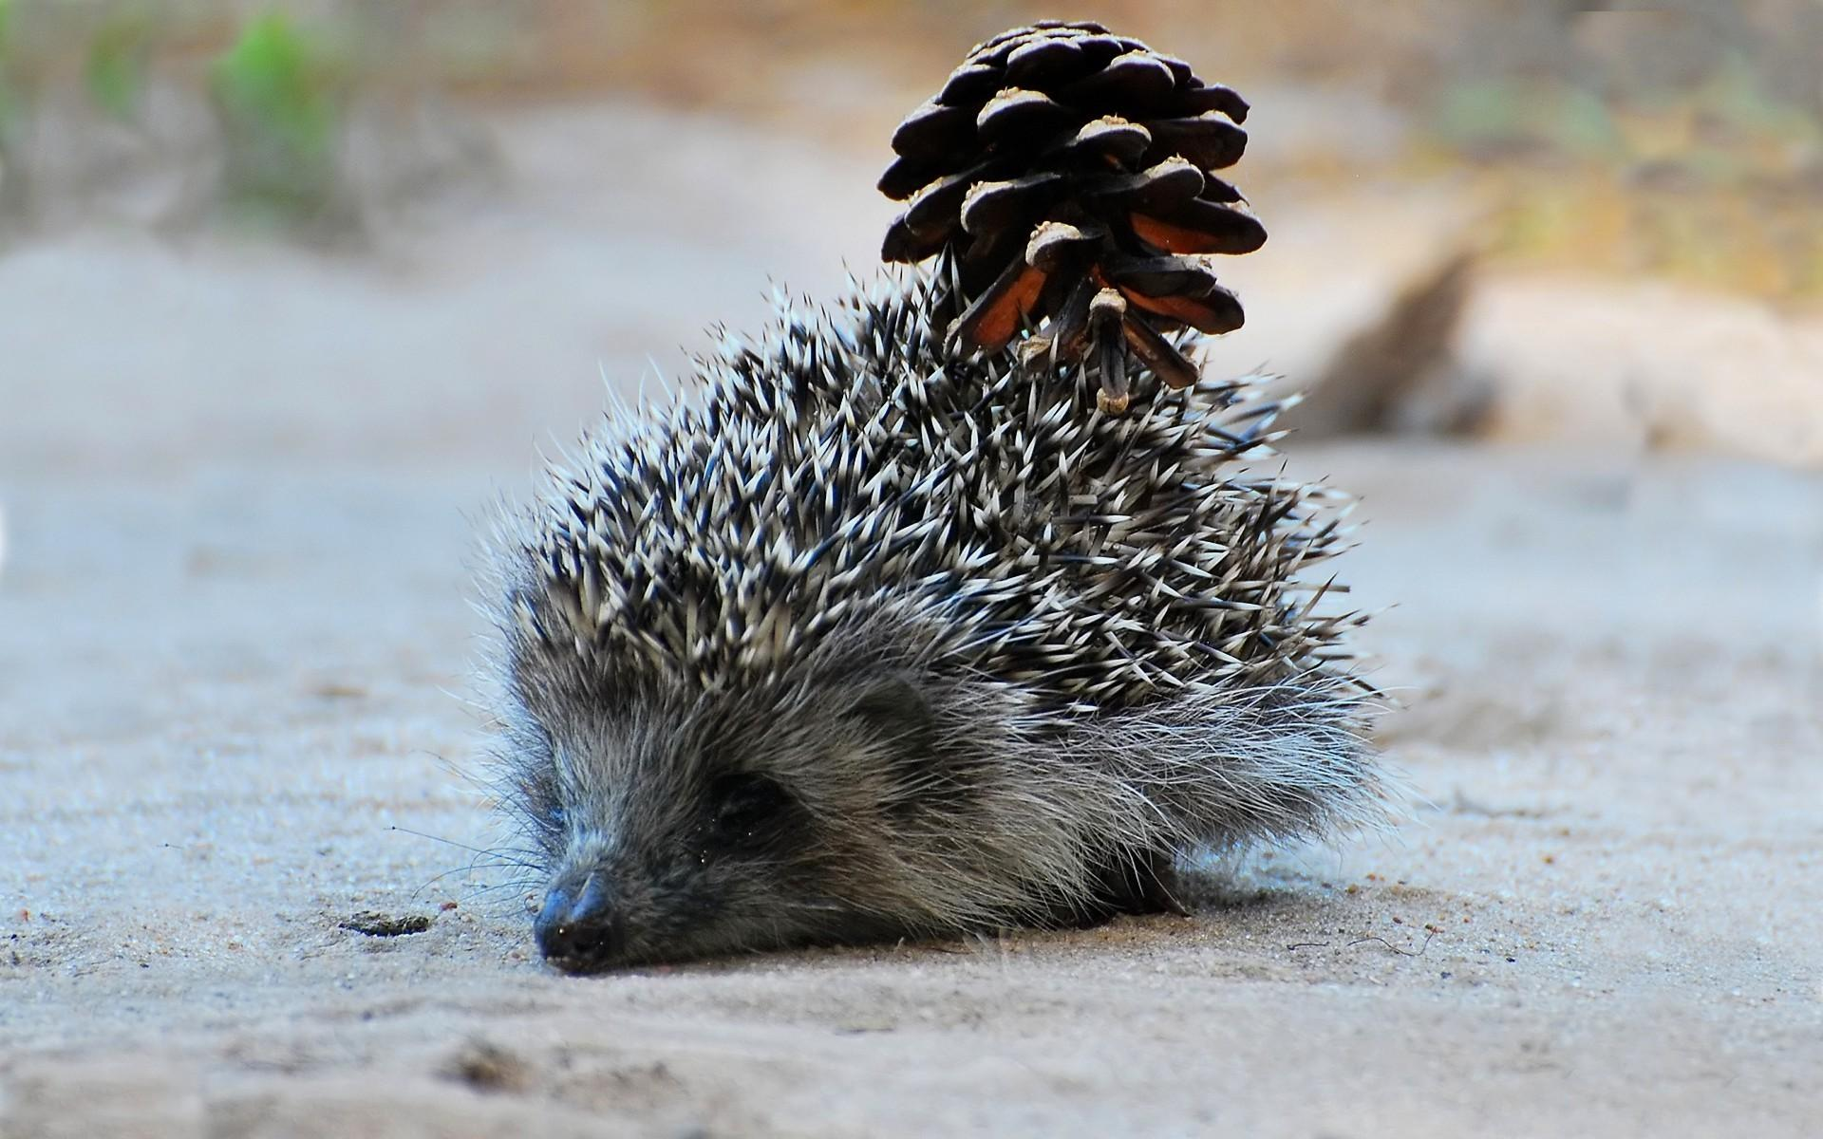

Slide 26
Ёжик – один из самых известных лесных жителей. Любимое место
Проживания – лиственные и смешанные леса.
Всё тело ёжика покрыто иголками (кроме брюшка, мохнатой
мордочки и пушистых лап). Глаза у него словно две чёрные блестящие
бусинки. Видит он плохо, а нос у него всегда влажный.
Еж питается насекомыми, ужами, лягушками, улитками, мышами, змейками, земляникой, малиной.
Живёт ёжик в гнезде или укрытии, сооружённом из листвы из листьев и веток у корне какого-либо дерева. В дневное время он спит. А ночью –
бродит по лесу в поисках еды.
Набрав вес за лето, досыта наевшись, ёж засыпает в своём гнезде. Активную деятельность ёж начинает при температуре выше 15 градусов.
По весне ежи поют. Это всего лишь монотонное пыхтение.
А свой «колючий пиджачок» ежи никогда не снимают.

Slide 27
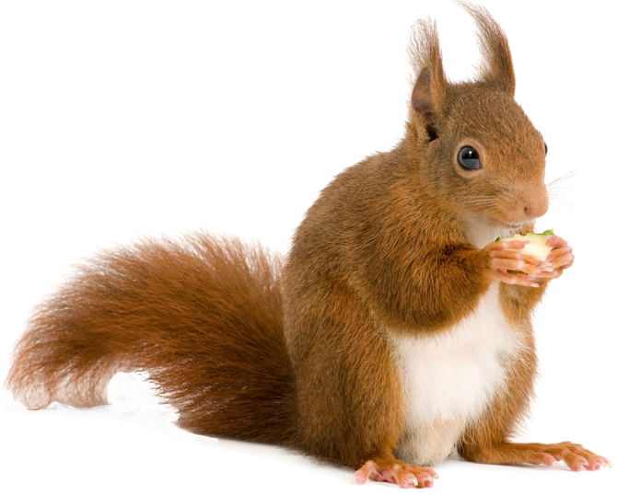
БЕЛКА

Slide 28
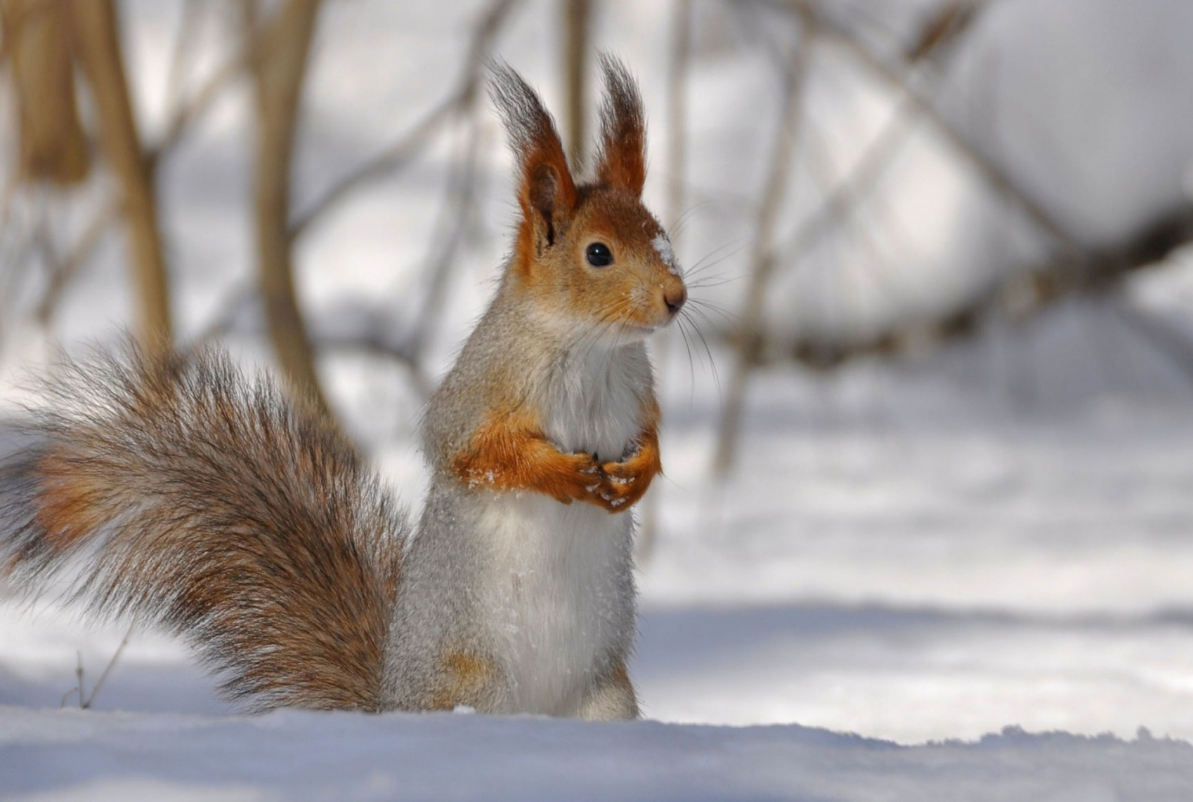

Slide 29
Белка зверёк, конечно, лесной, но можно встретить
и в парке. Это небольшой зверёк с ценным мехом.
Белка – это грызун. Она может разорить птичье гнездо, съесть птенцов. Но, больше всего, любит грибы, ягоды, орехи, жёлуди, кору деревьев.
Белка проворна и умна. Но её особенность – это забывчивость. Закапывая на зиму орехи, она забывает о них, а из проросших семян появляются новые деревья.
Забывает белка и про жёлуди и шишки. А зимой питается сбережениями других зверей – мышей и бурундуков.
Гнездо она строит из веточек, мха, а внутри выстилает шерстью и перьями, чтобы было мягко и тепло.
Два раза в год меняет шубку, но это не касается хвоста.
Два раза в год появляются бельчата. О них заботиться только мама.

Slide 30
Дидактическая игра.
Назови детёныша.
Цель: активизировать словарь по теме.

Slide 31
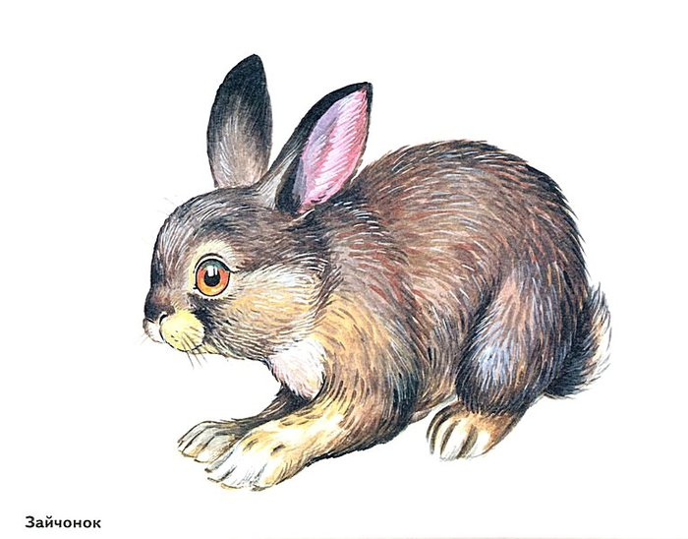

Slide 32
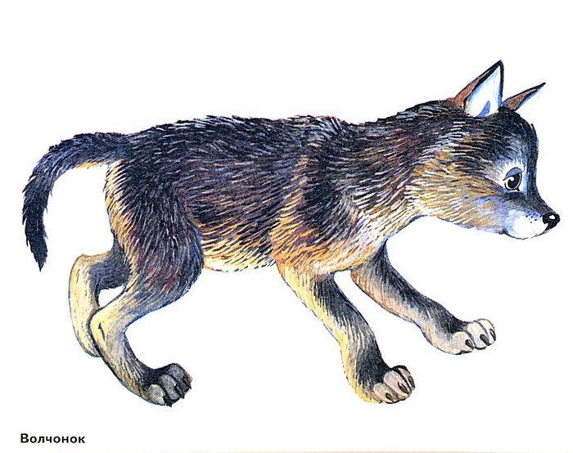

Slide 33
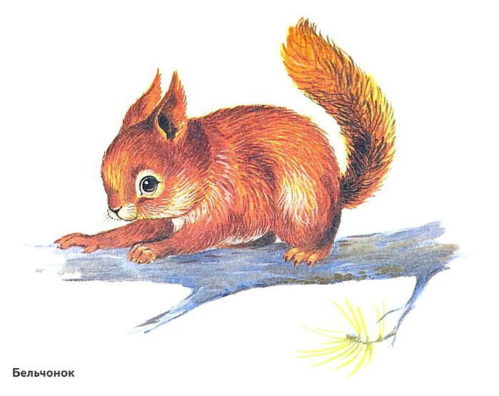

Slide 34
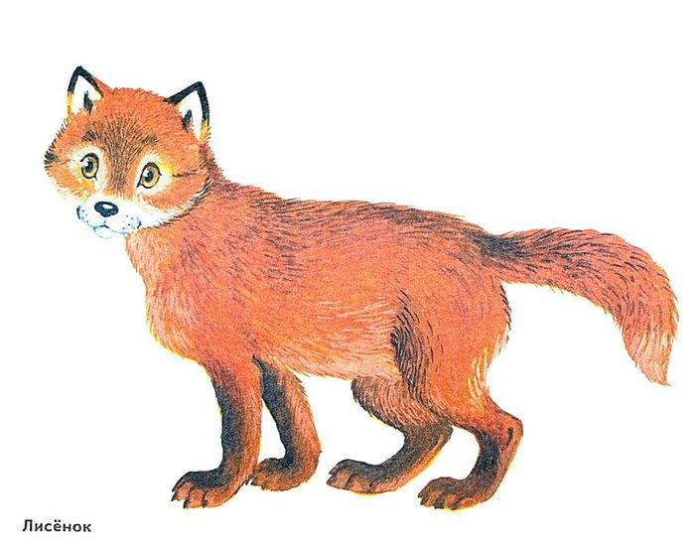

Slide 35
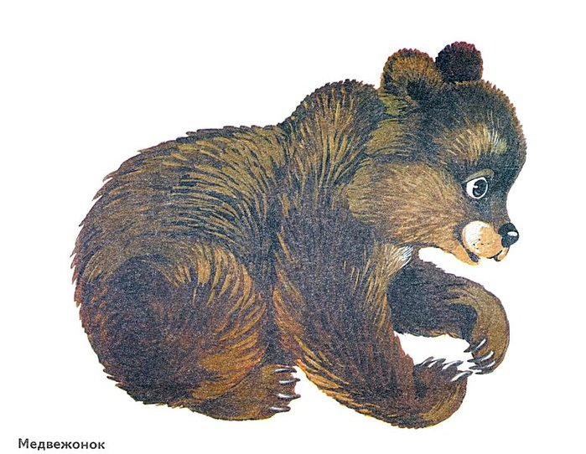

Slide 36
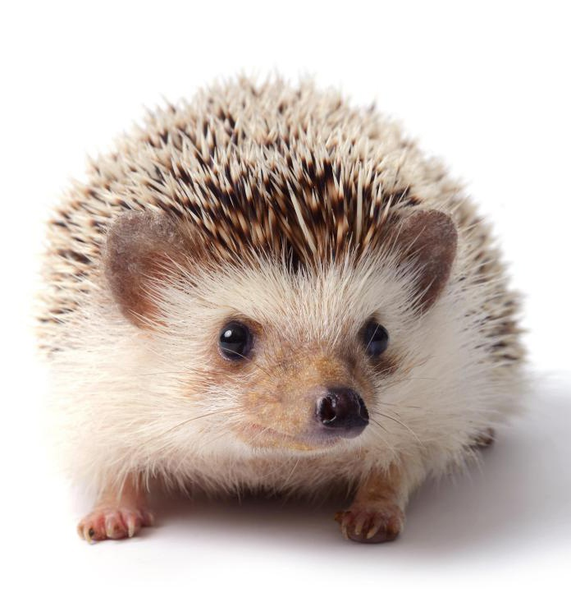
ежонок

Slide 37
Дидактическая игра
«Запомни и назови кто на картинке»
Цель: развивать зрительную память и
внимание, активизировать словарь
существительных по теме

Slide 38
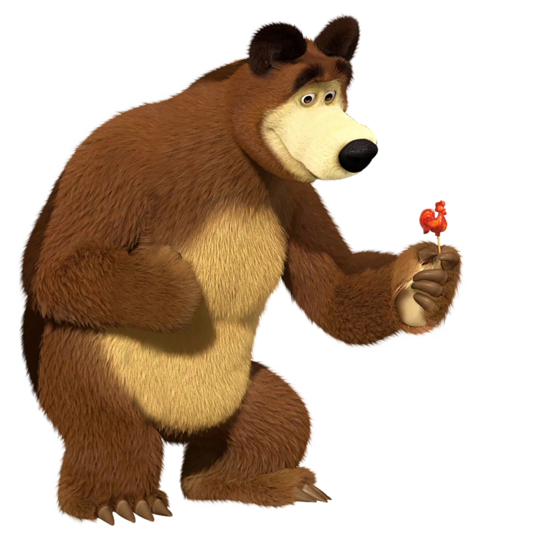
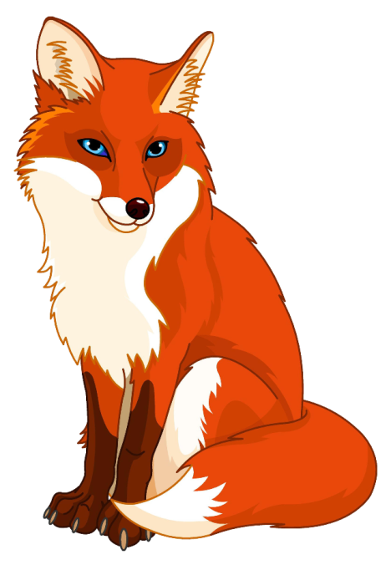
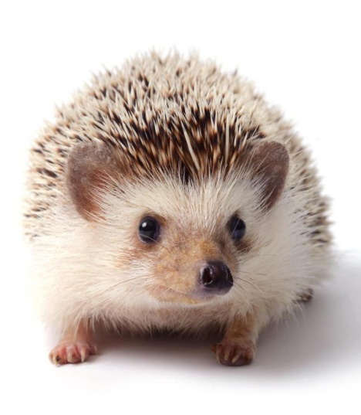
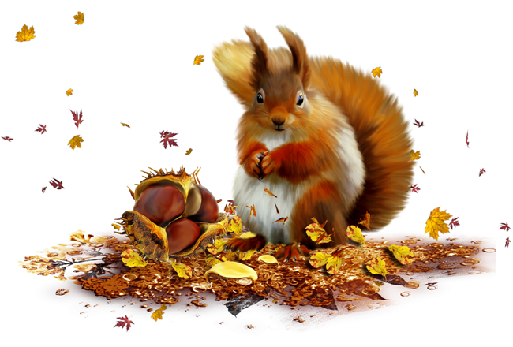
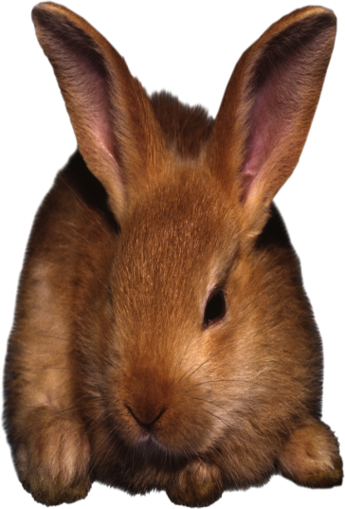

Slide 39
Дидактическая игра
«Отгадай загадку.»
Я, сознаюсь, виновата: Я хитра и плутовата. Я в курятник вечерком Часто бегаю тайком. (Лиса) Под соснами, под елками Живет клубок с иголками. (Еж) Быстрый маленький зверек По деревьям скок да скок. (Белка)
Серый байковый зверюшка, Косоглазый длинноушка. Ну-ка, кто он, угадай И морковку ему дай. (Заяц) Кто зимой холодной Ходит злой голодный. (Волк) Летом по лесу гуляет, Зимой в берлоге отдыхает. (Медведь)

Slide 40
Дидактическая игра
«Хищник, травоядное.»
Цель: воспитать умение у детей различать хищное животное, травоядное.
Дети по кругу передают шишку и называют животное.

Slide 41
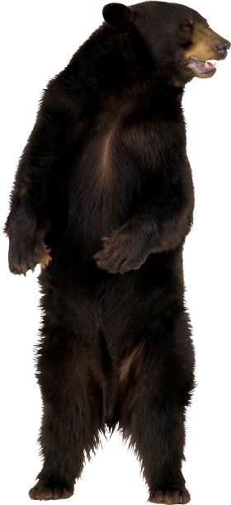
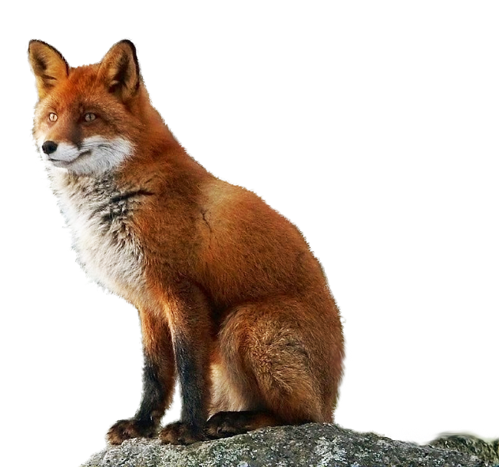
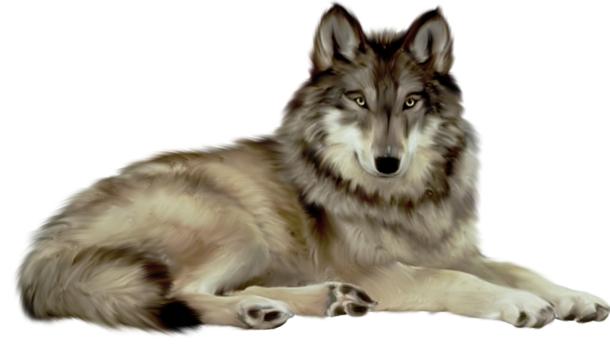

Slide 42
Источники.
1) http://detskiychas.ru/obo_vsyom/rasskazy_o_prirode/

